Slide 1

C++程序设计
课时10：类的继承
继承、保护访问限定符、构造函数和初始列表、基类和派生类
Notes:
更多模板请关注：https://haosc.taobao.com

Slide 2
10
类的继承
继承、保护访问限定符、构造函数和初始列表、基类和派生类

Slide 3
目录/Contents
01
什么是继承
02
继承和访问限定符
03
继承类的构造
04
基类和派生类

Slide 4
继承
继承是C++面向对象的重要特性，继承允许用户在原始类的基础上构建新类。通过继承，开发者能够实现代码/功能复用，以及多态
Notes:
Class

Slide 5
继承
当我们通过继承的方法从一个旧类上获得一个新类时，旧类和新类的几种称呼：
旧类 | 新类
基类(base class) | 派生类(derived class)
父类(parent class) | 子类(child class)
超类(superclass) | 子类(subclass)
Notes:
Class

Slide 6
继承
当添加一个派生类时，通常会包含以下三种操作：
步骤1：用一个已有的类型作为基类
步骤2：添加新的成员函数/变量
步骤3：改写基类已有的成员函数（可选）
Notes:
Class

Slide 7
继承示例
乒乓球俱乐部需要设计一个class来记录自己的会员信息
Notes:
Class

Slide 8
继承示例
class TableTennisPlayer {
public:
TableTennisPlayer (const string & fn, const string & ln, bool ht);
void Name() const;
bool HasTable() const { return hasTable_; };
void ResetTable(bool v) { hasTable_ = v; };
private:
string firstname_;
string lastname_;
bool hasTable_;
};
Notes:
Class

Slide 9
继承示例
需求：一部分专业的会员会参加积分比赛，所以需要为这些人提供积分记录的功能，我们用派生类实现该功能
Notes:
Class

Slide 10
继承示例
步骤1：用一个现有类型作基类，在其基础上定义派生类
class 派生类名 : 访问限定符 基类名 {
};
访问权限限定符： public/protected/private
RatedPlayer类继承自TableTennisPlayer类
#include “table_tennis_player.h”
class RatedPlayer : public TableTennisPlayer {
public:
private:
};
NOTE： 派生类通常定义在单独的头文件和源文件中，也可以和基类定义在一起
Notes:
Class

Slide 11
继承示例
派生类的声明方式如下：
class 派生类名 : 访问限定符 基类名 {
};
访问权限限定符： public/private/protected
根据不同的访问限定符，C++的继承可以分为三类：
公有继承
私有继承
保护继承
Notes:
Class

Slide 12
继承示例
公有继承（public）
基类的公有成员和保护成员作为派生类的成员时，它们都保持原有的状态，而基类的私有成员仍然是私有的，不能被这个派生类的子类所访问
私有继承（private）
基类的公有成员和保护成员都作为派生类的私有成员，并且不能被这个派生类的子类所访问
保护继承（protected）
基类的所有公有成员和保护成员都成为派生类的保护成员，并且只能被它的派生类成员函数或友元访问，基类的私有成员仍然是私有的
Notes:
Class

Slide 13
继承示例
 | public | protected | private
公有继承 | public | protected | 不可见
私有继承 | private | private | 不可见
保护继承 | protected | protected | 不可见
Notes:
Class

Slide 14
继承示例
不同类型的继承访问限定符主要决定的是派生类的对外可见性，与派生类对基类成员的访问权限无关
Notes:
Class

Slide 15
继承示例
如果省略继承的访问权限限定符，默认是private继承
public继承能够满足绝大部分的场景需求，慎用protected和private继承
struct继承的默认访问权限是public
Notes:
Class

Slide 16
继承示例
步骤2：添加新的功能（成员函数 成员变量）
#include “table_tennis_player.h”
class RatedPlayer : public TableTennisPlayer {
public:
// 派生类新添加的构造函数
RatedPlayer(uint32_t r, const string& fn,
const string& ln, bool ht);
RatedPlayer(uint32_t r, const TableTennisPlayer &tp);
// 派生类新添加的成员函数
uint32_t Rating() const {return rating_;}
void ResetRating() (uint32_t r) { rating_ = r;}
private:
uint32_t rating_;
};
Notes:
Class

Slide 17
继承示例
声明派生类时只需声明新加入的成员，无需重写基类成员
派生类新加入的成员函数只能访问基类的public和protected成员
新加入的成员函数签名不能和基类相同，变量名也不能冲突
复习知识点： 函数签名
Notes:
Class

Slide 18
继承示例
步骤3：如果有需求，可以重写（覆盖 override）基类成员函数
通常不推荐覆盖成员函数，而是通过虚函数实现
成员变量覆盖的应用场景极少，不推荐这样做
class TableTennisPlayer {
public:
void Name() const {
cout << lastname_ << “,”<< firstname_ << endl;
}
};
class RatedPlayer : public TableTennisPlayer {
public:
void Name() const {
cout << lastname_ << “,”<< rating_ << endl;
}
};
Notes:
Class

Slide 19
继承示例
步骤3：如果有需求，可以重写（覆盖 override）基类成员函数
通常不推荐覆盖成员函数，而是通过虚函数实现
成员变量覆盖的应用场景极少，不推荐这样做
TableTennisPlayer player1(“Mike”, “Smith”, true);
RatedPlayer player2(1000, “John”, “Smith”, false);
cout << player1.Name(); // 调用基类的Name
cout << player2.Name(); // 调用派生类的Name
Notes:
Class

Slide 20
继承示例
函数覆盖 （overriding）vs. 函数重载（overloading）：
函数覆盖：
发生在派生过程中
派生类和基类函数签名相同会隐藏基类的函数
派生类的同名函数（非同签名）也会隐藏基类函数
函数重载：
函数签名不同（函数名相同，参数不同）
同一个类中的多个同名函数可以重载
Notes:
Class

Slide 21
继承示例
函数覆盖的优先级高于函数重载，所以基类里的所有同名函数都会被隐藏
class TableTennisPlayer {
public:
void Name() const {
cout << lastname_ << “,”<< firstname_ << endl;
}
};
class RatedPlayer : public TableTennisPlayer {
public:
void Name(int i) const {
cout << lastname_ << “,”<< i << endl;
}
};
注意： 基类中的同名函数依然会被隐藏
Notes:
Class

Slide 22
继承示例
派生类中可以通过 基类名::函数名 的方式调用被覆盖的基类函数
class TableTennisPlayer {
public:
void Name() const {
cout << lastname_ << “,”<< firstname_ << endl;
}
};
class RatedPlayer : public TableTennisPlayer {
public:
void Name(int i) const {
TableTennisPlayer::Name(); // 调用基类函数
}
};
Notes:
Class

Slide 23
继承示例
派生对象的创建和销毁
Notes:
Class

Slide 24
派生对象的创建和销毁
派生类对象的内存结构：
TableTennisPlayer
firstname_
基类
lastname_
hastable_
RatedPlayer
派生类
rating_
知识点： 基类成员先于派生类初始化
Notes:
Class

Slide 25
派生对象的创建和销毁
派生类的初始化流程：
基类构造函数
基类成员初始化
最佳实践： 不要用派生类构造函数直接初始化基类成员
派生类构造函数
新增成员初始化
Notes:
Class

Slide 26


派生对象的创建和销毁
在派生类构造函数的初始化列表中直接调用基类的构造函数
RatedPlayer::RatedPlayer(uint32_t r, const string& firstName,
const string& lastName, bool hasTab)
: rating_(r), firstname_(firstName), lastname_(lastName),
hasTable_(hasTaB) {
}
RatedPlayer::RatedPlayer(uint32_t r, const string& firstName,
const string& lastName, bool hasTab)
: TableTennisPlayer(firstName, lastName, hasTab), rating_(r) {
}
Notes:
Class

Slide 27
派生对象的创建和销毁
在派生类构造函数的初始化列表中，基类构造函数一定要放在最前面
如果派生类构造函数列表里没有基类构造函数，则调用基类的默认构造函数（如果基类不存在默认构造函数，编译错误）
注意： 即便基类构造函数不放在初始值类别最前面，也会最先被调用
RatedPlayer::RatedPlayer(uint32_t r, const string& firstName,
const string& lastName, bool hasTab)
: TableTennisPlayer(firstName, lastName, hasTab), rating_(r) {
} // 编译错误，基类没有默认构造函数
知识点回顾： 什么情况下没有默认构造函数？
Notes:
Class

Slide 28
派生对象的创建和销毁
派生对象的销毁过程与创建正好相反：先销毁派生类新添加的成员，再销毁基类的成员
派生对象析构时先调用派生类的析构函数，再自动调用基类的析构函数，无需人工干预
派生类的析构函数只需要释放派生类新增的资源，基类申请的资源由基类的析构函数自动释放
Notes:
Class

Slide 29
class TableTennisPlayer {
public:
TableTennisPlayer (const string & fn, const string & ln, bool ht);
void Name() const;
bool HasTable() const { return hasTable_; };
void ResetTable(bool v) { hasTable_ = v; };
private:
string firstname_;
string lastname_;
bool hasTable_;
};
class RatedPlayer : public TableTennisPlayer {
public:
RatedPlayer(uint32_t r, const string& fn, const string& ln, bool ht);
RatedPlayer(uint32_t r, const TableTennisPlayer &tp);
uint32_t Rating() const {return rating_;}
void ResetRating() (uint32_t r) { rating_ = r;}
private:
uint32_t rating_;
};
派生类的使用
Notes:
Class

Slide 30
派生类的使用
int main () {
TableTennisPlayer player1(“Mike”, “Smith”, true);
RatedPlayer player2(1000, “John”, “Smith”, false);
cout << player1.Name(); // 调用基类的Name
cout << player2.Name(); // 调用派生类的Name
cout << player2.TableTennisPlayer::Name(); // 调用基类Name
cout << player2.Rating(); // 调用派生类新增函数
cout << player2.HasTable(); // 调用基类成员函数
cout << player1.HasTable(); // 调用基类成员函数
}
Notes:
Class

Slide 31
派生类的使用
RatedPlayer
TableTennisPlayer
public:
copy constructor
assignment operator
constructor
destructor
private:
int rating;
public:
RatedPlayer();
int Rating();
Protected:
bool hasTable;
public:
void Name() const;
private:
string firstname;
Notes:
Class

Slide 32
派生类的使用
小结：
派生类可以直接访问基类中的public和protected成员
派生类的构造函数需要显式调用基类的构造函数
派生类的析构函数只需释放派生类新增的成员
外部使用派生类时，成员的可见性取决于派生类和基类的访问限定符以及派生类的派生限定方式（public/private/protected）
Notes:
Class

Slide 33
派生类的使用
派生类是基类的功能扩展，它和基类的联系不仅仅体现在代码复用层面，更重要的是体现在多态性方面
派生类的地址能够赋值给指向基类的指针
派生类能够初始化基类类型的引用
RatedPlayer player (100, “john”, “cart”, false);
TableTennisPlayer* p = &player; // 基类指针赋值
TableTennisPlayer& r = player; // 基类引用初始化
p->Name(); // 基类Name函数
r.Name(); // 基类Name函数
r.Rating(); // 错误
Notes:
Class

Slide 34
派生类的使用
派生类是基类的功能扩展，它和基类的联系不仅仅体现在代码复用层面，更重要的是体现在多态性方面
派生类的地址能够赋值给指向基类的指针
派生类能够初始化基类类型的引用
指针
TableTennisPlayer
知识点： 基类类型的指针只能访问基类的成员变量，并且只能调用基类的成员函数
firstname_
基类
lastname_
hastable_
RatedPlayer
派生类
rating_
Notes:
Class

Slide 35
派生类的使用
我们把这种特性称为基类和派生类的引用兼容性
引用兼容性是单向的，派生类型的指针或者引用不允许指向基类对象
引用兼容性只对公有继承有效，私有继承和保护继承是无效的
指针
TableTennisPlayer
思考： 为什么对私有继承和保护继承无效？
firstname_
基类
lastname_
hastable_
RatedPlayer
派生类
rating_
Notes:
Class

Slide 36
派生类的使用
引用兼容性的使用场景：
基类指针作为函数参数参数，统一函数接口
用派生类对象初始化基类对象
void SetTable(TableTennisPlayer& player, bool isTrue) {
player.ResetTable(isTrue);
}
TableTennisPlayer player1(“Jack”, “Sparrow”, false);
RatedPlayer player2(100,“Mac”, “donna”, true);
SetTable(player1, true); // 基类引用参数传递
SetTable(player2, false); // 基类引用参数传递
Notes:
Class

Slide 37
派生类的使用
引用兼容性的使用场景：
基类指针作为函数参数参数，统一函数接口
用派生类对象初始化基类对象
class TableTennisPlayer {
public:
TableTennisPlayer(const TableTennisPlayer& tp);
};
RatedPlayer player1(212, “Jane”, “Eyre”, false); // 派生类对象
TableTennisPlayer player2(player1); // 用派生类对象初始化基类对象
Notes:
Class

Slide 38
公有继承
再论公有继承
公有继承是最常见的继承模式，它描述的是“is-a”关系，e.g. 燕子是一种鸟，香蕉是一种水果
is-a关系的两重含义：
一个派生类对象同时也是一个基类对象（燕子也是一种鸟）
基类所包含的功能（属性），派生类也包含
我们也可以将基类和派生类的关系描述为is-a-kind-of关系，因为派生类通常是会在基类的基础上添加新功能（属性）
知识点： is-a关系：代表狭义个体与广义类别之间的关系
其他关系：has-a、is-like-a
Notes:
Class

Slide 39
公有继承
公有继承的适用范围：
公有继承并不能表征全部is-a关系
e.g. 圆形属于椭圆，但是并不适合将圆形作为椭圆的派生类
圆形
直径
椭圆形
长轴 短轴
圆形
长轴 短轴
长轴 == 短轴
Notes:
Class

Slide 40

公有继承
公有继承的适用范围：
公有继承不适用于表征has-a关系
Screen
Speaker
has-a
microphone
CPU
phone
Notes:
Class

Slide 41

公有继承
公有继承的适用范围：
公有继承不适用于描述is-like-a关系
知识点： is-like-a关系描述不同的对象具有类似的行为模式
is-like-a
知识点： 适合描述is-like-a的数据结构：interface
WebBrowsing
PlayGame
WatchMovie
WebBrowsing
PlayGame
WatchMovie
Notes:
Class

Slide 42
公有继承
公有继承的适用范围：
公有继承不适用于描述is-implemented-as关系
公有继承不适用于描述use-a关系
Notes:
Class

Slide 43
公有继承
小结：什么时候使用（公有）继承？
基类和派生类在语义上描述了同一类事物
基类描述的事物较为宽泛，派生类是基类的某种特化
派生类应该保持基类的全部特性，并在此基础上做出功能性的变化或者添加新的特性
知识点： 派生 vs 组合
HDFSReader
HDFSOperator
派生
Reader
bool read(…)
bool write(…)
LocalReader
bool read(…)
派生
bool read(…)
Notes:
Class

Slide 44
公有继承
HDFSOperator
最佳实践： 组合优于继承
HDFSReader
bool read(…)
组合
HDFSWriter
bool write(…)
原因1：与组合相比，继承的父类和子类之间耦合性较强。派生类可以访问并修改基类的保护成员，某种意义上破坏了基类的封装（private成员改protected成员）。强耦合也会削弱代码的扩展性。
Notes:
Class

Slide 45
公有继承
组合
IOManager
采用组合的设计思想，代码结构简单清晰易懂，添加新模块或者替换现有模块更加容易。由于类型之间只存在公开接口的调用，不涉及更深层的耦合（基类成员变量访问），只需做简单的类型替换讲课（e.g. 把LocalReader替换成NetDiskReader
HDFSReader
HDFSWriter
LocalReader
LocalWriter
Notes:
Class

Slide 46
公有继承
要考虑底层成员是否被其他类修改，考虑成员变量和成员函数是否在派生树结构中被覆盖等问题，灵活性差
继承
HDFSReader
HDFSOperator
HDFSWriter
Reader
IOManager
LocalReader
LocalOperator
LocalWriter
Notes:
Class

Slide 47
公有继承
继承
HDFSReader
HDFSOperator
HDFSWriter
Reader
IOManager
LocalReader
LocalOperator
LocalWriter
IOManager
HDFSReader
思考： 造成这两种模式的灵活性差异的根源是什么？
提示：存储
组合
HDFSWriter
LocalReader
LocalWriter
Notes:
Class

Slide 48
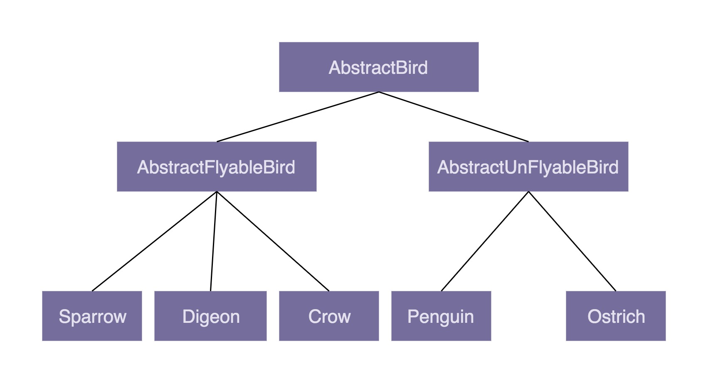
公有继承
原因1：在继承体系中，派生类应该具有基类的所有特性，但是在工作中我们很少遇到这类“干净”的案例，经常需要通过添加派生层级来保证派生类和基类“干净”的扩展关系，很容易造成继承结构过度复杂化
例：鸵鸟不会飞，所以必须抽象出单独的FlyableBird和UnFlyableBird两个抽象类
Notes:
Class

Slide 49
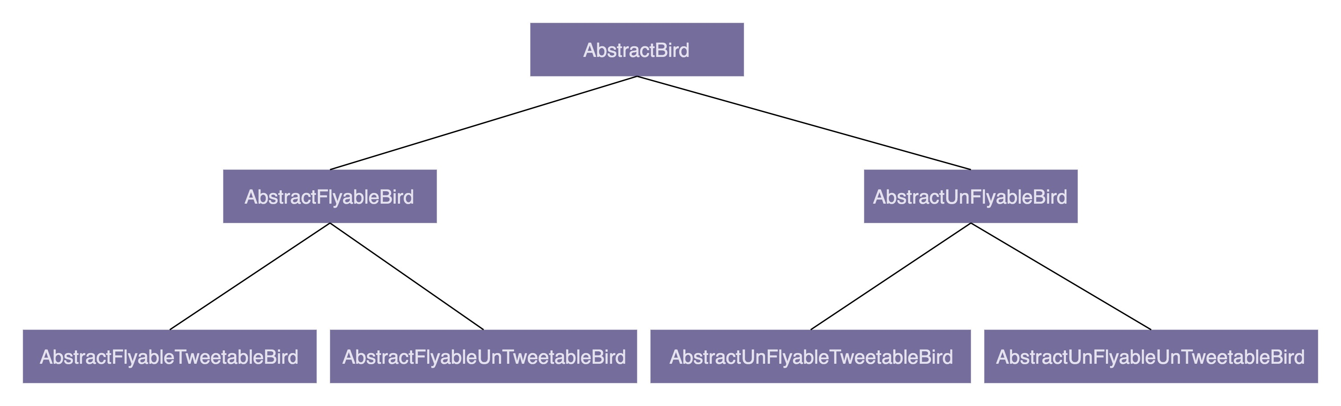
公有继承
考虑到某些鸟不会叫，派生层级会变的更加复杂：
Notes:
Class

Slide 50
公有继承
原因2：不同的设计模式（组合/继承）也同时影响了基类/组件类的接口设计。当使用组合代替继承时，基础组件的设计也会更加趋向于高内聚低耦合的特性。
Notes:
Class

Slide 51
感谢观看

